Slide 1
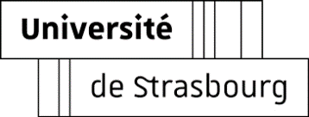
LifeObs: Life Course Observatory
Assemblée plénière
16 octobre 2024

Slide 2
Bilan des collectes de trois enquêtes
Familles et Employeurs, Amandine Stephan, Roméo Fontaine

Slide 3
Familles et Employeurs
FamEmp [Vague 1]
Bilan de collecte du volet Individus
UR9 : Roméo Fontaine, Ariane Pailhé, Delphine Remillon, Mathilde Danniel
SES : Amandine Stephan, Constance Hemmer, Géraldine Charrance, Paul Cochet, Albane Gourdol, Julie Lenoir, Kamel Nait-Abdellah, Lucie Saumon, Lamia Temime

Slide 4
1. Origines et problématique générale de l’enquête
Familles et Employeurs - FamEmp

Slide 5
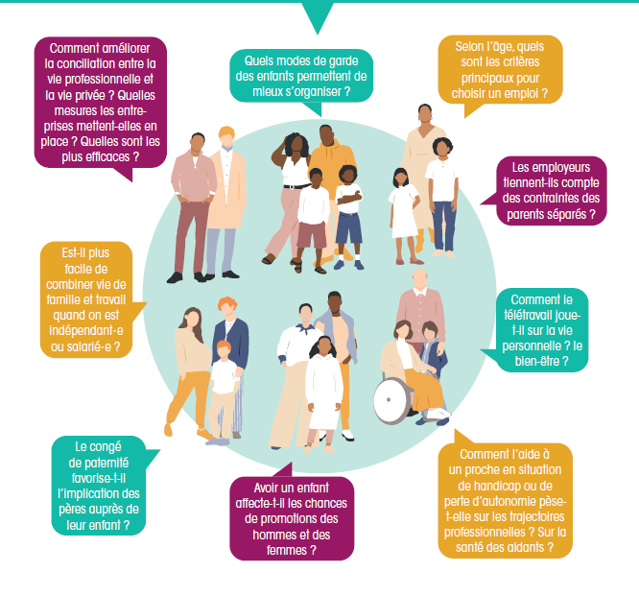
Familles et Employeurs - FamEmp
[Extrait de la plaquette envoyée aux enquêtés]

Slide 6
Familles et Employeurs - FamEmp
Enquête Familles et Employeurs (Ined-Insee 2004-05) : une enquête couplée originale au milieu des années 2000
Interrelations entre vie familiale et vie professionnelle
Liens réciproques entre évènements démographiques (naissances, séparations, remises en couple) et caractéristiques professionnelles (parcours, salaires, horaires atypiques, emploi précaire, etc.)
Premières données sur les pratiques des entreprises en matière de conciliation
Large diffusion et valorisation
1 ouvrage
68 articles scientifiques
4 thèses
large couverture médiatique et alimentation des
réflexions de l’action publique
(auditions CESE, IGAS, etc.).

Slide 7
Familles et Employeurs - FamEmp
20 ans après : nouvelles questions et forte demande sociale
Poursuite des évolutions passées
Report formation famille, diversification des configurations familiales,
Diffusion des emplois instables, à horaires flexibles, atypiques ou extensifs
Inégalités de genre persistantes
Nouvelles problématiques
Proches aidants
Nouvelles formes d’emploi et outils numériques qui floutent les frontières entre les univers privés et professionnels (auto-entreprenariat, travail nomade et télétravail), accentué par crise sanitaire
Baisse de la fécondité et parentalité active
Évolution des politiques publiques et d’entreprises [loi sur l’égalité professionnelle (2015) ; PreParE (2015) ; loi Travail (2017) ; allongement congé paternité (2021) ; congé proche aidant (2017)
→ Besoin de nouvelles données (Fontaine, Pailhé, Remillon, 2023) pour :
Développer des recherches inédites autour de ces nouveaux enjeux
Évaluer, concevoir des politiques publiques et d’entreprises adaptées

Slide 8
Familles et Employeurs - FamEmp
L’enquête FamEmp :
Travail de conception initié en 2018 : Service des enquêtes et des sondages (SES, Ined) + groupe de conception + CS + nombreuses consultations
Enquête longitudinale : au moins 3 vagues (2024 / 2027 / 2030)
Une enquête, 2 points de vue : Enquête couplée individus - employeurs
Avis d’opportunité du CNIS, label d’intérêt général et de qualité statistique du comité du label + caractère obligatoire
Partenaires financiers: ANR, Mairie de Paris, Dares, Drees, Cnaf, France Stratégie, CNSA

Slide 9
2. Protocole de collecte et déroulement du terrain
Familles et Employeurs - FamEmp

Slide 10
Familles et Employeurs - FamEmp
Population cible | Femmes et hommes 20 à 65 ans au 1er janvier 2024 Ménages ordinaires France métropolitaine (y.c. Corse)
Échantillonnage | Fidéli 2021, actualisation des informations sur les personnes échantillonnées avec Fidéli 2022 Surreprésentation des déciles extrêmes de niveau de vie Surreprésentation des ménages bénéficiaires de l’AEEH
Modes de collecte | Échantillon méthodologique : CAWI exclusif Échantillon multimode : séquentiel CATI-CAWI
Objectifs | 30 000 questionnaires : Échantillon méthodologique : 5 000 CAWI Échantillon multimode : 20 000 CATI et 5 000 CAWI
Objectif durée de passation | 1h en moyenne

Slide 11
Les origines du protocole
Familles et Employeurs 2004/05 était en face-à-face avec l’Insee
CATI mode de collecte le plus approchant (hétéro-administré)
Test Erfi 2021, tests de plusieurs protocoles de collecte
séquentiel CATI-CAWI permet d’augmenter le nombre de questionnaires à moindre coût
Échantillon méthodologique en CAWI exclusif
Analyser les effets de modes selon les protocoles et permet augmentation du nombre de questionnaires à moindre coût
Échantillonnage Fidéli et coordonnées téléphoniques
2 protocoles multimode selon la présence de coordonnées téléphoniques

Slide 12
Protocole d’animation de la collecte
Échantillon multimode avec coordonnées téléphoniques
Échantillon méthodologique et multimode sans téléphone (CAWI exclusif)
pas de relances par SMS pour l’échantillon multimode sans téléphone
Notes:
Un protocole multimode séquentiel CATI-CAWI (échantillon de 64 000 individus)
Une exploitation téléphonique de l’échantillon durant 6 semaines
Puis une « bascule » sur une collecte CAWI (4 semaines)
Un protocole monomode CAWI exclusif (échantillon de 32 000 individus)
Protocole de contact établi en fonction des coordonnées disponibles :
Détermination du mode de relance :
Par email si présence d’un mail renseigné pour la cible et non dupliqué dans un autre champ
Par SMS si pas de mail unique & présence d’un numéro de mobile (cible ou autre personnes du ménage)
Par courrier si pas de mail unique et pas de mobile
Sur certaines relances envoi d’un courrier à tous et sur d’autres seulement si pas de mail : réduire le coût, réduire le coût environnemental

Slide 13
Communication autour de l’enquête
Lettre annonce et lettres de relance
2 plaquettes de présentation de l’enquête (CATI, CAWI)
Des SMS annonce et de relance
Des emails annonce et de relance
1 mini site avec un espace pour les enquêtés (accès au questionnaire, modification coordonnées, prises de RDV, chat avec la hotline)
1 hotline gérée par le prestataire avec un numéro vert et une adresse mail

Slide 14
Déroulement de la collecte
Du 8 janvier au 13 août 2024
5 sessions de formation de 2 jours
Environ 90 enquêteur·trices formé·es
2 plateaux téléphoniques : @home et présentiel
Objectif initial de 30 000 questionnaires dépassé → 42 000 questionnaires collectés
Objectif initial de 20 000 questionnaires CATI non atteint → 15 000 questionnaires CATI
Durée de passation moyenne (hors module suivi) :
CAWI : 43 min
CATI : 57 min

Slide 15
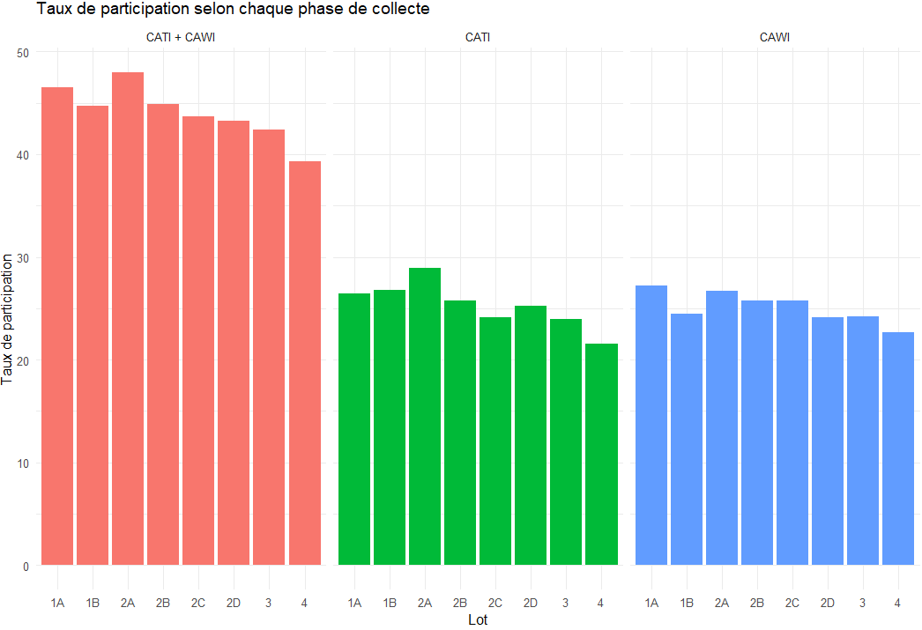
La participation sur le multimode
Taux de participation du CATI qui diminue au fil de la collecte
Taux de participation du CAWI qui se maintient, voire légère baisse (CAWI de P3, P4 sur la période estivale)
Taux de participation CATI calculés sur la totalité du lot
Taux de participation CAWI calculés sur les non-répondants à la phase CATI

Slide 16
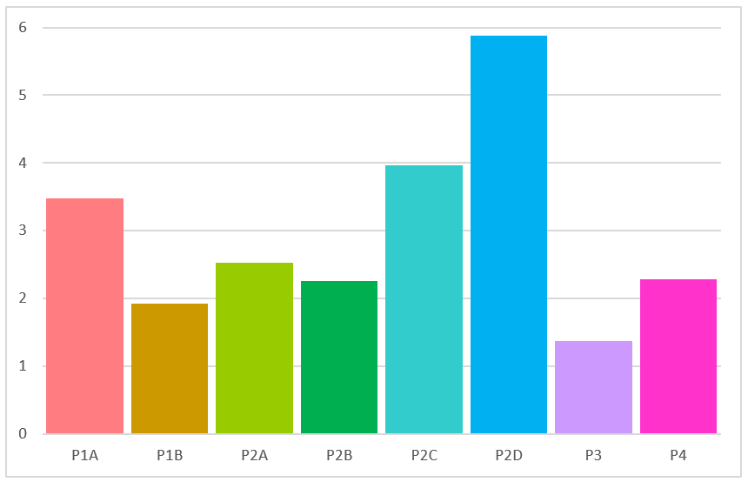
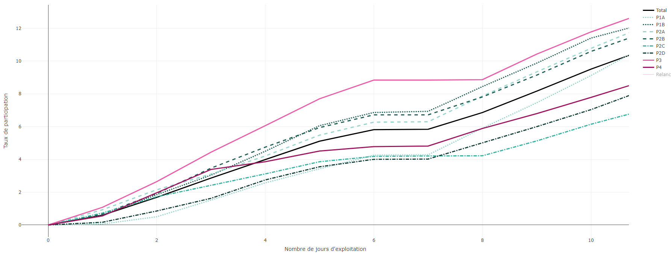
CATI : une participation plus faible que prévue
Délai moyen (en jours) entre l’ouverture du lot et le 1er appel par lot
Recours à deux plateaux engendre une moindre souplesse dans la gestion du terrain
Le contexte politique avec la réquisition d’enquêteurs pour les sondages politiques
Un délai allongé entre la lettre annonce et l’exploitation téléphonique néfaste à la participation
Évolution du taux de participation sur les 10 premiers jours de la collecte par lot

Slide 17
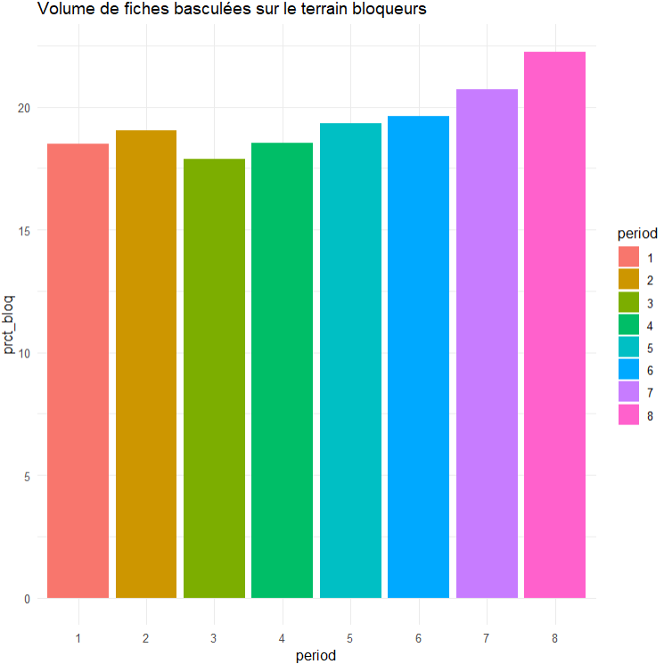
CATI : une participation plus faible que prévue
Nouvelle réglementation de l’Arcep pour réduire le démarchage téléphonique
Aucune exception pour la recherche
Obligation d’utiliser les NPV
Blocage des appels par les opérateurs et par les téléphones eux-mêmes avec développement d’application anti-spam
Élaboration d’un protocole d’appel spécifique et mise en place d’une étude bloqueur
Augmentation du volume de fiches basculées sur le terrain bloqueurs au fil de la collecte
Analyse détaillée : Géraldine Charrance, Paul Cochet, Enquêtes téléphoniques à l’Ined, NPV or not NPV ?, Colloque international francophone sur les sondages (novembre 2024)

Slide 18
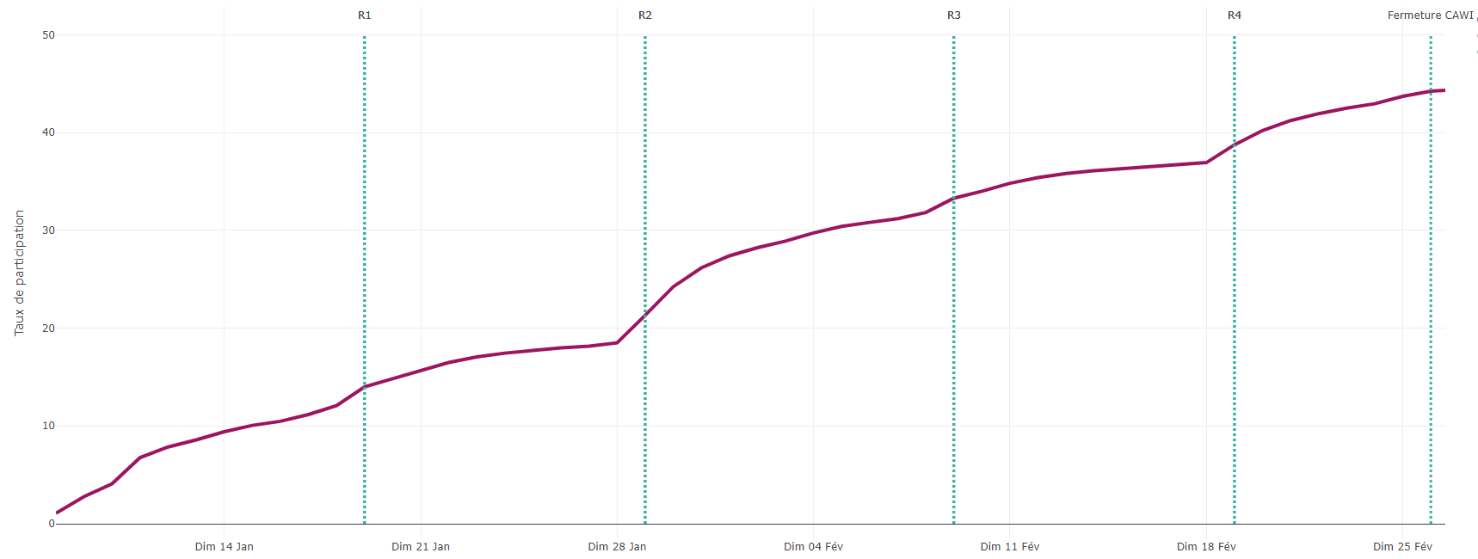
CAWI : une participation plus élevée que prévue
Échantillon méthodologique : 14 400 questionnaires collectés soit 2,9 fois plus qu’attendu
Relance 2
Courrier postal
Email si mail
SMS si pas de mail
Relance 1
Email si mail
Courrier postal si pas de mail
SMS pas de mail
Relance 4
Courrier postal
Email si mail
SMS si pas de mail
Relance 1
Email si mail
Courrier postal si pas de mail
SMS si pas de mail
Annonce
Courrier postal
Email si mail

Slide 19
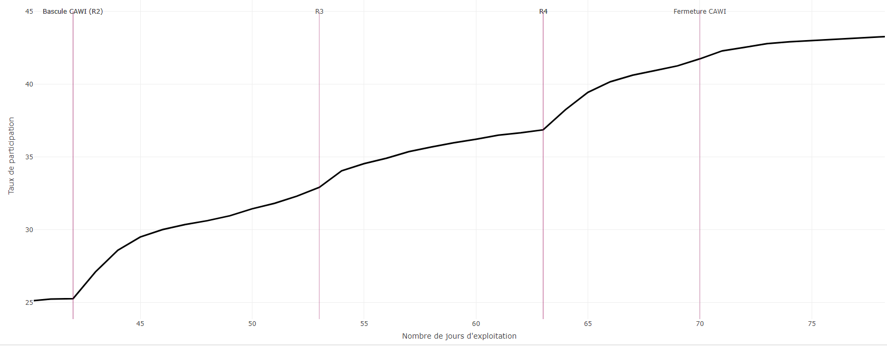
CAWI : une participation plus élevée que prévue
Échantillon multimode – bascule CAWI : 12 800 questionnaires collectés soit 2,6 fois plus qu’attendu
Réponses au-delà de la deadline
Relance 1
Email si mail
Sinon courrier postal
Relance 2
Courrier postal
Email si mail
SMS si pas de mail
Annonce bascule
Courrier postal
Email si mail
SMS si pas de mail

Slide 20
3. Premiers résultats de la collecte du volet Individus
Familles et Employeurs - FamEmp

Slide 21
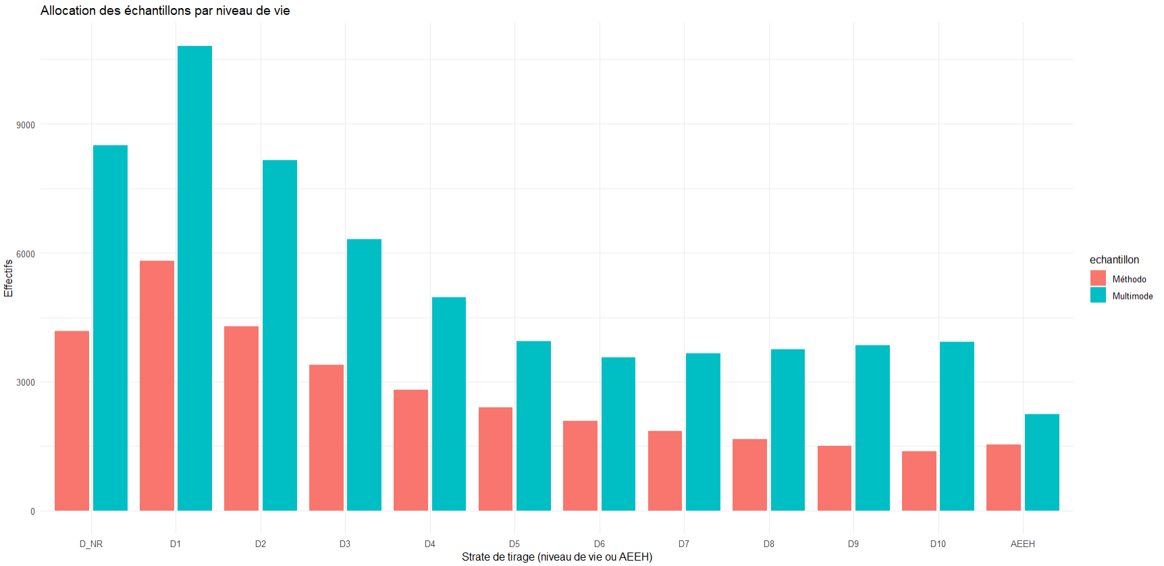
Familles et Employeurs - FamEmp
Echantillon initial (mis en collecte) : 96 600 individus
Multimode : 63 600
Méthodo : 33 000
Allocation par niveau de vie visant à surreprésenter :
les individus appartenant aux déciles extrêmes de niveau de vie
les ménages allocataires de l’AEEH

Slide 22
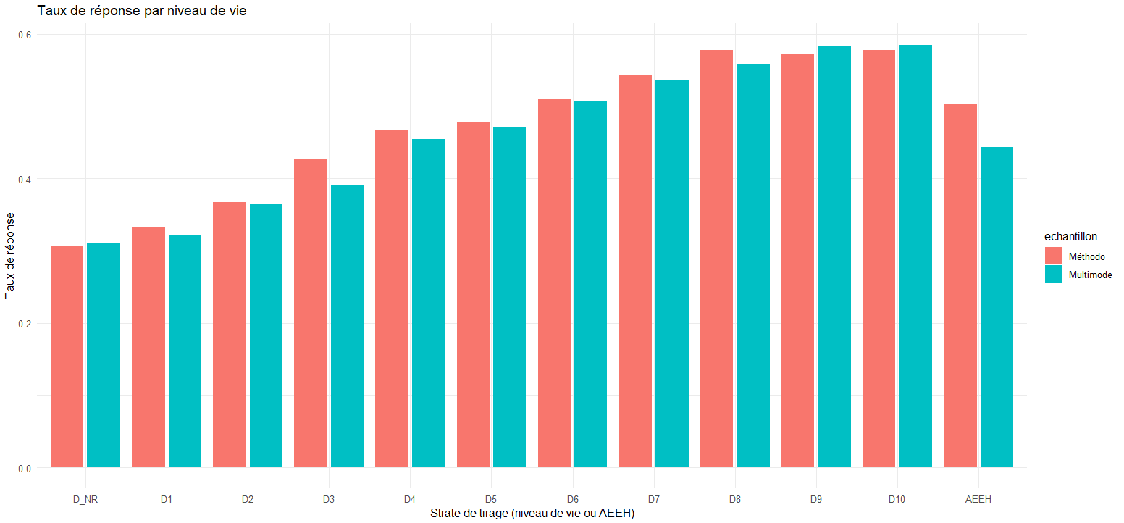
Familles et Employeurs - FamEmp
Taux de réponse : 42,7 %
Multimode : 42,5 %
Méthodo : 43,0 %
Sur les deux protocoles :
Les femmes répondent plus que les hommes
La participation augmente jusqu’à 40-49 ans puis diminue ensuite
La participation augmente avec le niveau de vie
Analyse détaillée : G. Charrance, A. Stephan et T. Merly-Alpa, Colloque international francophone sur les sondages (novembre 2024)

Slide 23
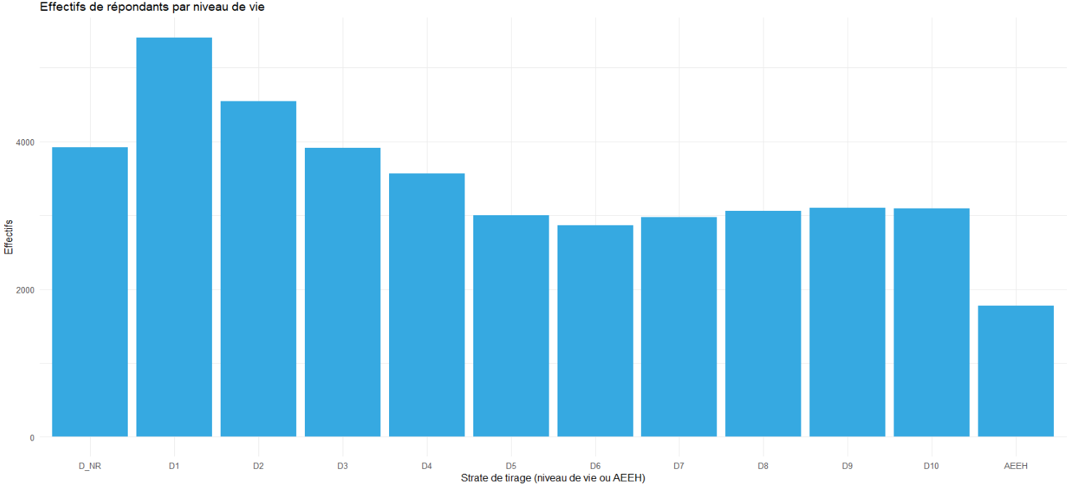
Familles et Employeurs - FamEmp
42 700 questionnaires collectés et 41 200 questionnaires validés (exclusion des questionnaires ayant 70% ou plus de NR partielles)
CATI : 14 800 (36 %)
CAWI : 26 400 (64 %)
12 200 CAWI éch. multimode
14 200 CAWI éch. méthodo
→ Forte surreprésentation des premiers déciles de niveau de vie
→ 1 800 individus vivant dans un ménage allocataire de l’AEEH

Slide 24
4. Et après ?
Familles et Employeurs - FamEmp

Slide 25
Familles et Employeurs - FamEmp
Vague 1 (2024)
Apurement (en cours), pondération
Constitution d’un groupe exploitation (fin 2024) puis première exploitation (2025)
Appariement (T4 2025)
Mise à disposition FPR-fichier individus (2026)
Volet employeurs : sur le terrain jusqu’à la fin de l’année
Vague 2 (2027)
Se prépare dès maintenant : questionnaire, protocole, suivi des répondants, calendrier, etc.
Rafraichissement 20 -22 ans

Slide 26
Bilan des collectes de trois enquêtes
Pilote de l’enquête Familles, Chloé Tavan

Slide 27
Bilan des collectes de trois enquêtes
ERFI2, Efi Markou, Ruxandra Breda Popa, Milan Bouchet-Valat
Milan Bouchet-Valat Ined, UR 3 - Fécondité, familles, conjugalités
Ruxandra Breda-Popa Ined, Service des enquêtes
Paul Cochet Ined, Service des enquêtes
Efi Markou Ined, Service des enquêtes
Laurent Toulemon Ined, UR 3 - Fécondité, familles, conjugalités
Et l’ensemble de l’équipe ERFI2 (Ined, Ipsos, NIDI)

Slide 28
Plan de présentation
Erfi 2 : l’enquête française du programme GGP
Les principaux traits de l’enquête
Le protocole de la collecte de la vague 1
Quelques résultats de la collecte et perspectives

Slide 29
Un programme international
Generations and Gender Programme
Objectif : fournir des données comparables sur les parcours de vie des individus et les dynamiques familiales et suivre leur évolutions
Enquêtes longitudinales
Premier cycle d’enquêtes réalisées dans les années 2000
En France : Étude des relations familiales et intergénérationnelles (Erfi)
Réalisée en 3 vagues (2005, 2008, 2011) par l’Ined et l’Insee
Deuxième cycle d’enquêtes lancé au cours des années 2020
Coordonné par l’équipe GGP du Netherlands Interdisciplinary Demographic Institute (NIDI) aux Pays-Bas
Privilégier la collecte sur internet, mais possibilité de multimode

Slide 30
Un questionnaire commun
Un questionnaire international en anglais
Traduit en français et adapté au contexte français
Mis à disposition en ligne, sur une plateforme gérée par le NIDI
Durée du questionnaire français : un peu plus d’une heure
Structuré en 9 modules portant sur
La situation actuelle du répondant (sociodémographie, logement…)
Les histoires familiale et de couple
L’organisation du ménage
La santé et le bien-être
Le travail et la situation financière
Les valeurs et les attitudes des personnes interrogées

Slide 31
Les principaux traits de la collecte
3 vagues : 2024, 2027, 2030
Couplage avec l’enquête longitudinale Familles et employeurs
Champ : H et F habitant en France métropolitaine, âgé·es de 18 à 79 ans
Base de sondage : le Fichier démographique sur les logements et les individus (Fidéli), issu des sources fiscales
Informations sur les individus qui composent les foyers fiscaux :
Nom, prénom et âge de toutes les personnes
Adresse postale du/de la référent·e fiscal·e du ménage ; souvent téléphone(s) et adresse(s) e-mail du référent (et souvent de son/sa conjoint·e)
Suréchantillonnage
des couples de même sexe cohabitants
des déciles inférieurs de niveau de vie (qui répondent moins)
ajout d’adresses de la réserve avec déciles supérieurs pour équilibrer
Appariements avec des données administratives (données fiscales + emploi)

Slide 32
Une enquête multimode
Les grandes étapes
Test en 2021 : différentes combinaisons CATI/CAWI et incitations financières
Répétition générale (RG) : octobre-novembre 2023
Enquête réelle : février-juillet 2024
Collectes réalisées par Ipsos Observer
Collecte par téléphone
Accès au questionnaire internet et contact des personnes sélectionnées
Le terrain téléphonique de l’enquête réelle
Plateau situé à Plérin (Côtes d’Armor)
3 formations (2,5 jours - sauf celle avec les enquêteurs ayant travaillé pour la répétition générale qui a durée 1 jour)
Au total 40 enquêteurs, 4 hotliners et 5 encadrants ont été formés
Indicateurs de suivi de collecte quotidiens et hebdomadaires

Slide 33
Le déroulement de la collecte
Collecte divisée en 4 périodes à protocole semblable :
Périodes qui se recoupent partiellement
Schéma théorique
Meilleure gestion des appels téléphoniques
Répartition plus harmonieuse des effectifs enquêteurs
Proximité entre les premiers appels et l’invitation à répondre

Slide 34
Déroulement d’une période
Collectes sur internet et par téléphone presque parallèles
Une date fin de collecte annoncée aux répondants
Mais en pratique la collecte Internet est restée ouverte jusqu’à fin juillet pour toute période
Déroulement adapté aux particularités de chaque période (vacances, etc.)
Durée d’une période : entre 63 et 73 jours (le protocole a été adapté et modifié à la marge en cours de collecte)
Collecte internet
Appels téléphoniques
2 semaines
5 semaines
10 jours

Slide 35
Plaquette envoyée avec la lettre annonce
Conception graphique : Isabelle Milan
35

Slide 36
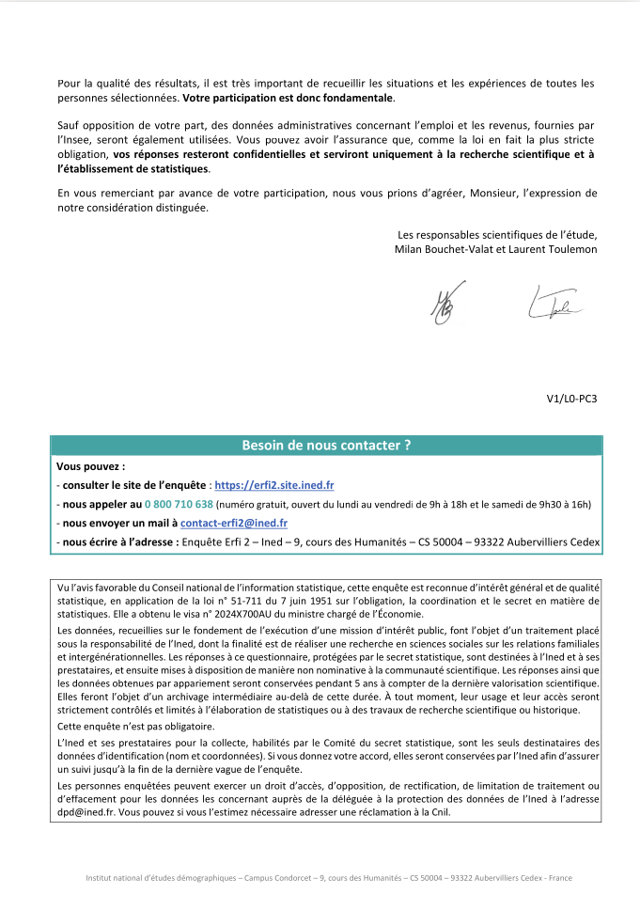
La lettre annonce
Conception graphique : Isabelle Milan
36

Slide 37
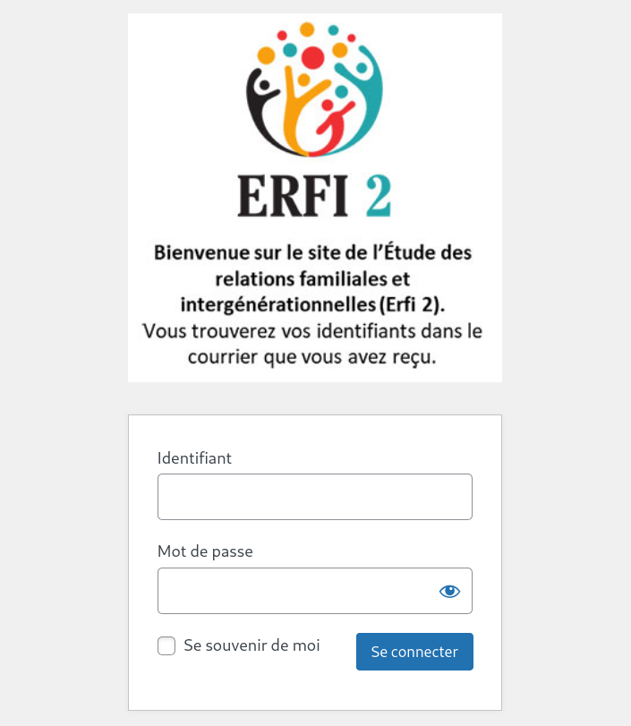
Site Internet
Informations générales sur l’étude
CATI : prise de rendez-vous pour répondre par téléphone
CAWI : validation de l’identité et connexion au serveur du NIDI
37

Slide 38
Relances et appels par période
À temps fixe : lettres, e-mails, SMS
Si les 2 premiers appel sont sans réponse : message vocal
Au 7e et 13e appel : e-mail ou SMS
* Relance mail à ceux qui n’ont pas de téléphone
** Lettre aux adresses sans téléphone ni mail, annonçant la date de fin de la collecte
*** Lettre de remerciement aux personnes ayant répondu
Calendrier de relances adapté aux particularités de chaque période
Peu avant la fin de la collecte : Relance commune aux adresses des trois premières périodes qui sont toujours en cours
Lettre
E-mail
SMS
Collecte internet
Appels téléphoniques
J17
J54
J63
J
J4
J14
J15
J16
J28*
J36*
J42**
J49
J70***

Slide 39
Protocole téléphonique
Numéros appelants
Usage de Numéros polyvalents vérifiés (NPV) régionalisés (01 à 05) et 09 (pour les 06 et 09), appel par le dialer (Progressive)
Si aucune décroche après 4 appels et sous certaines conditions : reprise des appels en manuel (Preview)
Numéros appelés
Jusqu’à 4 numéros Fidéli + numéros indiqués par les enquêté·es (lors des appels ou sur le site)
Jusqu’à 16 appels pour le 1er numéro ; 12 pour le 2e ou les numéros indiqués par les enquêté·es ; 8 pour les autres
>> Dans la limite de 36 appels sans réponse par adresse
Deux appels par jour max pour chaque numéro (sauf pour les RDV)
Notes:
Système progressif
Si soupçon de blocage automatique antispam : rappelle en Preview

Slide 40
Taux de participation
Taux de participation brut de 26 %
29 % en tenant compte de la sur-représentation des déciles inférieurs, qui répondent moins
Pour 100 personnes sélectionnées…
20 réponses par Internet, 5 par téléphone et 1 mixte
8 questionnaires abandonnés : sur 4 personnes ayant commencé le questionnaire, une personne abandonne (24%)
12 refus
54 injoignables, ne répondent pas, un petit nombre de hors champ
N = 12 000 environ
Plus 500 de la répétition générale

Slide 41
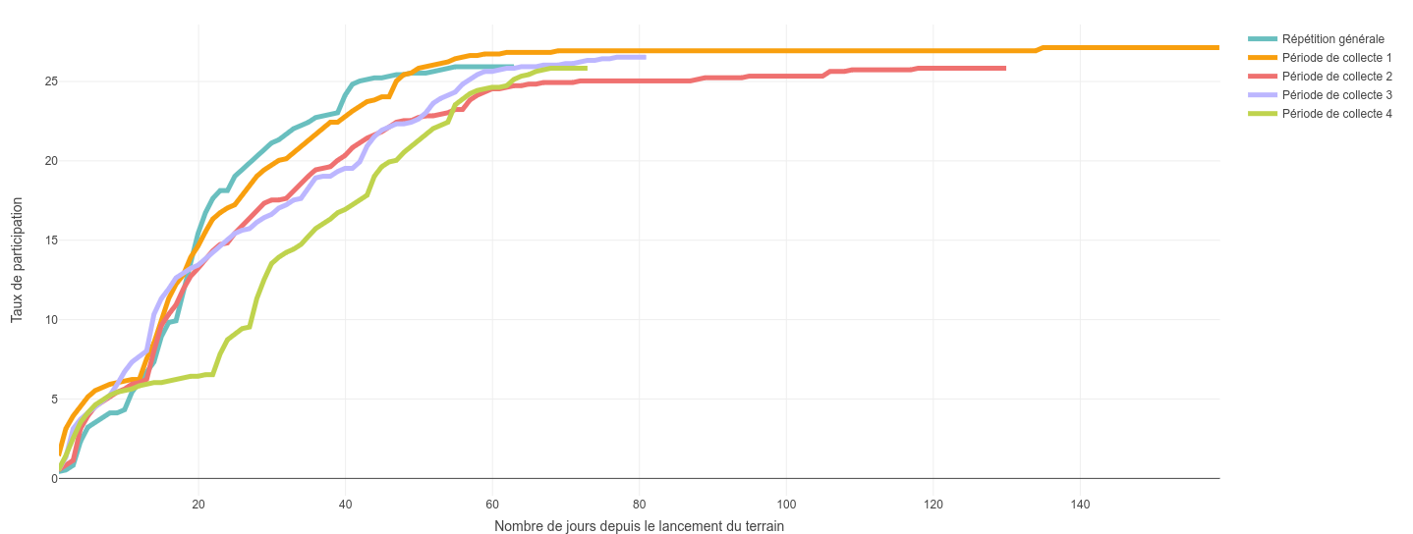
Taux de participation par période
Progression plus rapide à la répétition générale et à la période 1 grâce au plus grand nombre d’enquêteurs en début de collecte
La participation est un peu plus élevée quand les appels sont concentrés juste après l’envoi de l’invitation à répondre (mail, SMS ou téléphone)
Période 4 : le démarrage a été retardé et la durée du CAWI seul augmentée (3 semaines au lieu de 2) en raison du manque d’enquêteurs et du retard pris sur la période 3 (2 semaines à ponts)
41

Slide 42
Problèmes rencontrés dans la collecte
Fidéli, un fichier riche mais qui a compliqué :
Le contact téléphonique
Les coordonnées disponibles n’étaient pas toujours celles de la personne sélectionnée
Le protocole d’appels
Parfois plusieurs numéros de téléphone pour la même adresse : gestion difficile et source de problèmes (blocages d’adresses par l’automate…)
Les relances
Plusieurs supports à gérer : risque d’erreurs ; risque de sur sollicitation
Autres problèmes de gestion du terrain
Moins d’enquêteurs disponibles pour les dernières périodes
Oublis et autres erreurs dans l'envoi des relances
Obligation d’appeler via les numéros polyvalents vérifiés (NPV)
Risque d’être identifiés comme spam (par les individus, les smartphones ou les opérateurs téléphoniques)
Notes:
Système progressif
Si soupçon de blocage automatique antispam : rappelle en Preview

Slide 43
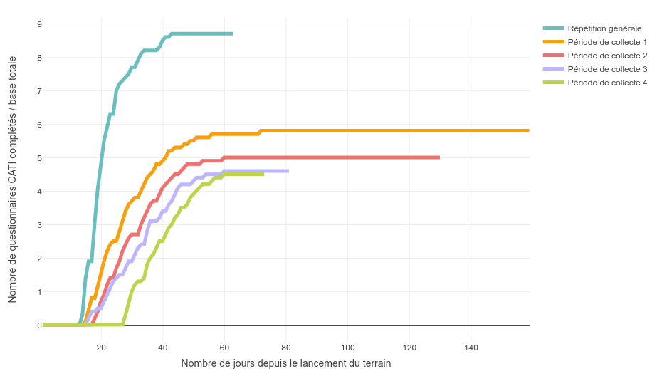
Un rendement par téléphone plus faible que prévu
Les appels ont fonctionné comme relances pour le remplissage sur Internet
De moins en moins de réponse par téléphone au fil des périodes.
En cours d’analyse : l’incidence du volume de travail des enquêteurs et de sa répartition dans le temps, le remplissage sur internet avant les appels
43

Slide 44
Profil des répondant·es
(Rappel : les déciles extrêmes de niveau de vie ont été sur-échantillonnés)
Taux de participation : 26 % (29 % en donnant aux déciles leur poids dans la population)
Les plus diplômé·es et les actif·ves sont sur-représenté·es par rapport à la population générale
Mais peu d’écarts sur les autres variables :
Un peu plus de femmes
Un peu moins de 65 ans et plus
Un peu moins de personnes en couple
Presque autant de personnes nées à l’étranger

Slide 45
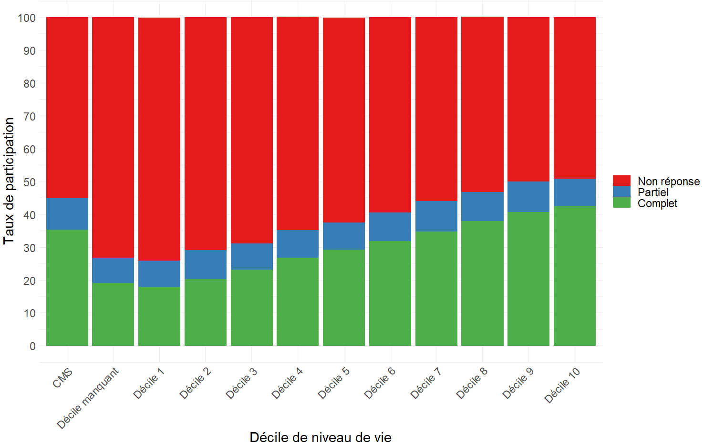
Taux de participation par décile
45

Slide 46
Perspectives méthodologiques
Groupe d’exploitation en cours de lancement : une trentaine de projets
Analyse de la procédure de collecte
Comparaison du déroulement des périodes (vacances, durée CAWI/CATI)
Recours au NPV vs. numéros ordinaires
Analyse de la cohérence et qualité des données
Selon le mode d’interrogation
Selon le groupe de population
Ex : Couples de même sexe : information collectée vs. proxy Fidéli
Avec FamEmp (échantillons, obligation de réponse)
Avec les données administratives ou d’autres enquêtes
Round précédent, autres pays
Suivi du panel et préparation de la vague 2
Merci. Vos questions ?

Slide 47
Agora
Laurent Toulemon, Thomas Merly-Alpa

Slide 48
Agora
Compter les couples de même sexe
Biais de sélection en cas de taux de réponse faible

Slide 49
Compter les couples de même sexe
Laurent Toulemon Ined, UR 3 - Fécondité, familles, conjugalités
Et l’ensemble de l’équipe ERFI2 (Ined, Ipsos, NIDI)

Slide 50
Sur-représenter les couples de même sexe
Dans Fideli : des « couples de même sexe » (CMS)
Effectivement en couple de même sexe
En couple de sexe différent, une erreur sur le sexe
Pas en couple (colocation…)
Dans le fichier de l’échantillon sélectionné
On a sur-représenté les niveaux de vie faibles
38% de l’échantillon utilisé (et 62% laissés de côté)
On n’a laissé aucun CMS de côté
1 300 au lieu de 250 à 500 (disons 330) pour un tirage uniforme
On a rajouté les laissés de côté de Famemp
2 000 de plus
Au total 3 300 « CMS » au lieu de 330 (dix fois plus)

Slide 51
Pondérer les couples de même sexe
Dans Fideli : des « couples de même sexe » (CMS)
On ne sait pas si les « CMS » sont vraiment des personnes qui vivent en couple avec une personne de même sexe
Dans le fichier des répondants
Taux de réponse = 26%, varie selon la strate de niveau de vie
Plus élevé pour les CMS ; plus souvent en CAWI
On connait la situation familiale précise des répondants CMS (au moment de l’enquête)
Les CMS ne sont pas forcément homogènes
50% des répondants CMS vivent en couple de même sexe
Qu’en est-il dans l’échantillon de départ (et dans la population) ? Un exemple…

Slide 52
Pondérer les couples de même sexe
Un exemple avec 100 CMS et 26 répondants
13 répondants en couple de même sexe (noir), 13 dans une autre situation (vert)
1/2 des CMS sont en couple et 1/2 pas en couple ; même taux de participation de 26%
1/3 des CMS sont en couple de même sexe (taux de participation de 40%) et 2/3 pas en couple (taux de participation de 20%)
On pondère ensuite pour tenir compte des non réponses
Couples de même sexe : 13 parmi 100 CMS
Cas 1 : 13 / 26% = 50 couples de même sexe, 50 autres
Cas 2 : 13 / 40% = 33 couples de même sexe, 67 autres
100
26
0
1/2 1/2
100
40
20
0
1/3 2/3
Couples
de même
sexe
Autres
cas

Slide 53
Attention aux biais de sélection
On dispose de beaucoup d’information annexe
Taux de réponse selon le niveau de vie
Taux de réponse dans Famemp (obligation)
Taux de réponse des personnes en couple de sexes différents
On doit faire des hypothèses pour pondérer les CMS
Le même problème se pose partout
Une question: les personnes seules sans enfant et qui n’en veulent pas ont-elles déjà vécu en couple ou non ?
Des sources de biais :
Participation des personnes sans enfant ayant vécu en couple et rompu et de celles n’ayant jamais vécu en couple
Déclaration des unions passées (sans enfant) ?

Slide 54
Conclusion
Le taux de participation à l’enquête est faible
De 20% à 40% selon la strate de tirage
Une attention spéciale pour les couples de même sexe
La question de la sélection différentielle va se poser souvent
Modes de réponse
Comparaison avec Familles et employeurs
Comparaison avec d’autres sources
Merci. Vos questions ?

Slide 55
Taux de participation par décile
55

Slide 56
Biais de sélection en cas de taux de réponse faible
La non-réponse est dite ignorable si, conditionnellement à des variables observables, la probabilité de réponse est la même
Si c’est le cas, pas trop de problèmes à avoir un taux de réponse faible : d’où l’intérêt base sondages, appariements, enrichissement
Reste une hypothèse ! S’il y a un doute, on doit alors explorer d’autres méthodes :
Calage généralisé (Deville, JMS 2022)
Heckman : voir le DT Castell/Sillard (M2021/02)
Analyse de sensibilité : voir le DT Quantin/Court (M2024/03)
Autres approches : le prendre en compte dans la pondération (Guin & al. , colloque Sondages 2023)
Le multimode est un risque (plus d’effet d’auto-sélection) et une opportunité (combiner les modes pour explorer ce biais)
Notes:
56

Slide 57
Merci pour votre attention !

